Slide 1
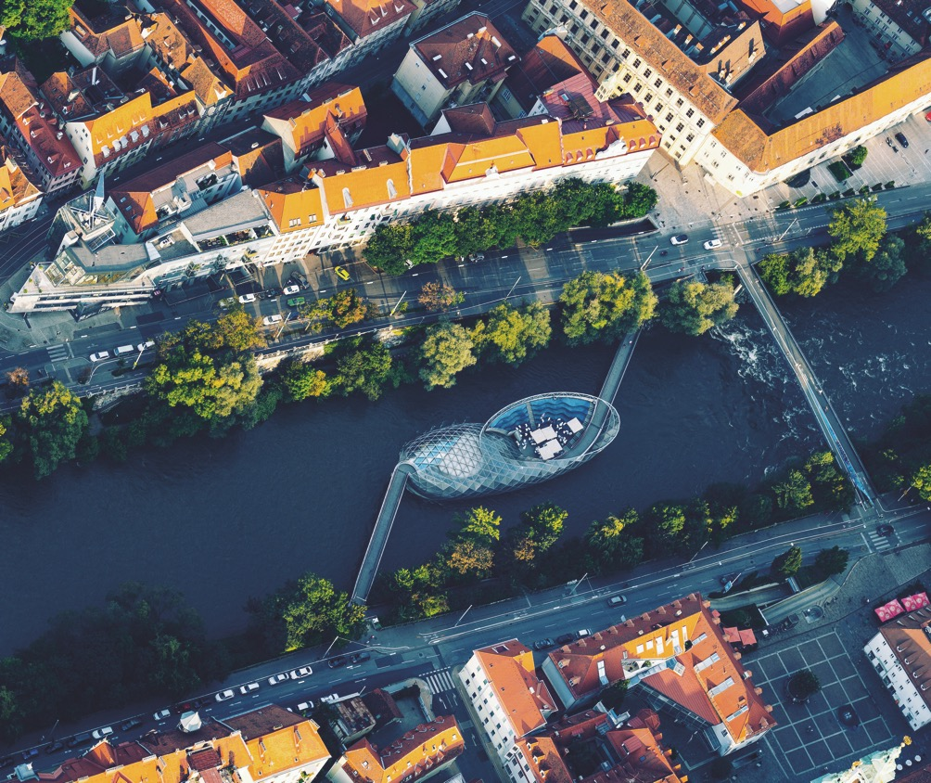
Das Schwammstadtprinzip in Graz - ausgewählte Beispiele aus 10 Jahren Anwendung
Joel Kernasenko
DI Tomas Stoisser
Black2goGreen Stammtisch
11. Juni 2026
graz.at/stadtbaum

Slide 2


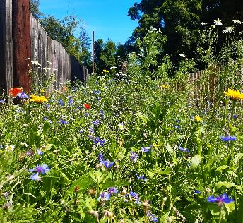
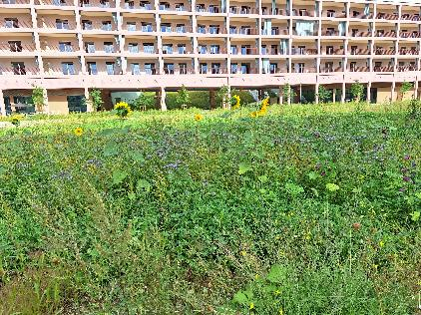
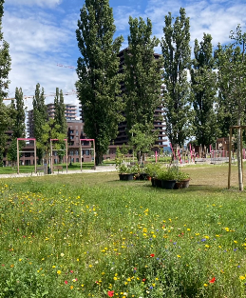
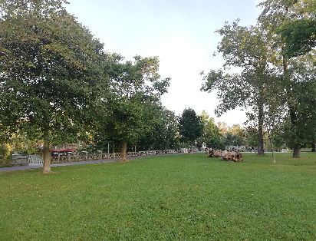
Inhalt
Einleitung, Strategien, Herausforderungen
Ausgewählte Umsetzungsbeispiele und deren Bauweisen
Exkurs Pflanzenkohle
Forschungsprojekte aus Graz
Regelaufbauten aus Graz – Planungsbuch Grün
Potential und Mehrwert der blau-grünen Infrastruktur im Vergleich
Zusammenfassung
Quelle: Abteilung Grünraum und Gewässer, Radl, Grießer, Feuchter

Slide 3
Stadt Graz – Abteilung Grünraum u. Gewässer:
Graz hat eine Fläche von 127,6 km²
270 ha Grünflächen (insgesamt über 800 Objekte)
90 Parkanlagen
78 Spielplätze
26.446 Bäume
Holding Grünraum: 116 Mitarbeiter:innen, 12 Lehrlinge
eigene Gärtnerei (5 ha)
Abteilung Grünraum und Gewässer: 36 Mitarbeiter:innen
Zahlen, Daten, Fakten
Quelle: Abteilung Grünraum und Gewässer, Radl, Grießer, Feuchter

Slide 4
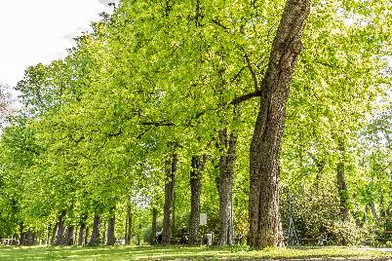
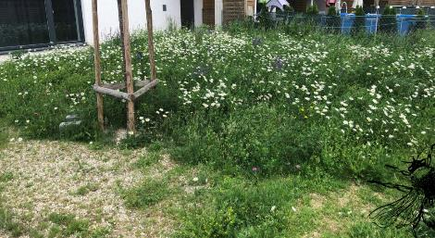
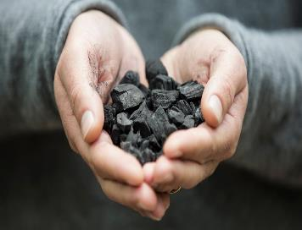
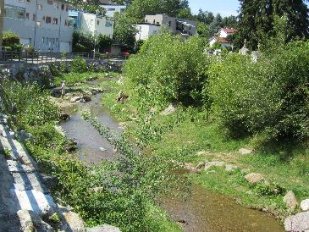
GRÜN IN DIE STADT
BUNTES LEBEN
Maximierung des Stadtgrüns
städtische Biodiversität stärken
Klimaschutz und Klimawandelanpassung mit grünen Ressourcen: Pflanzen, Wasser, Biokohle
Quelle: Foto Fischer
Quelle: Daniela Zeschko
BIOKOHLE
WASSER IN DER STADT
als dauerhafte Kohlenstoffsenke
nutzen statt ableiten
Quelle: Stadt Stockholm/Kari Kohvakka
Quelle: Michael Brauchhart

Slide 5
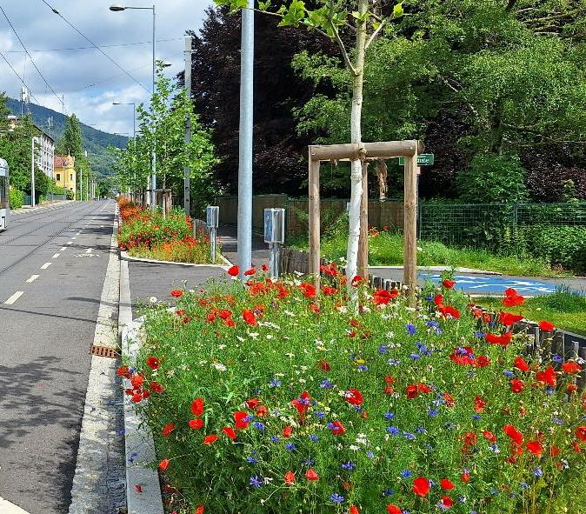
Grundsätzliche Strategie
Entsiegelung und Begrünung
Bestandsbaum vor Neupflanzung
Klimafitte Baumartenwahl
Extensive Staudenmischungen und Blühwiesen
Konsequenter Verzicht auf standardmäßige Düngung und Bewässerung
Konsequente Umsetzung des Schwammstadt Prinzips – jeder Tropfen Regen zählt
Laufende Weiterentwicklung der Bauweisen und Substrate durch intensives Monitoring, Evaluation und fachübergreifende Forschungsprojekte
Internationaler Austausch und Vernetzung
Grün in die Stadt
Quelle: Gerald Hirzer/ Stadt Graz

Slide 6
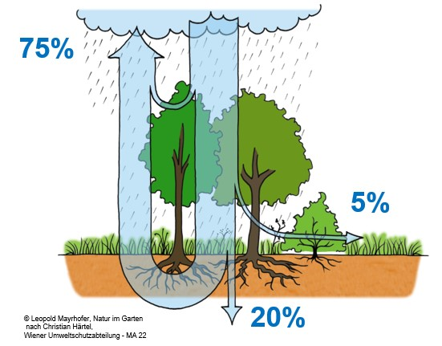
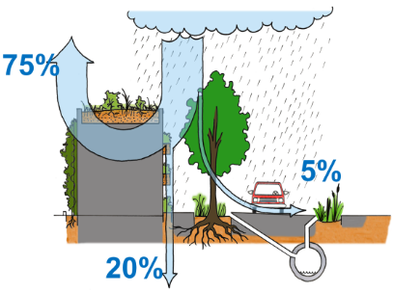
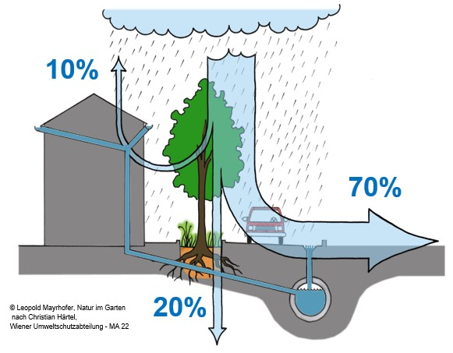
AKTUELLE HERAUSFORDERUNGEN – TROCKENHEIT, SALZBELASTUNG + HITZE ungünstige Stadtklimabedingungen.

Slide 7
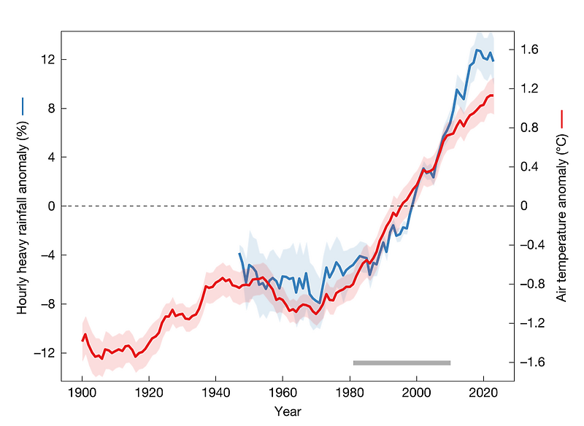
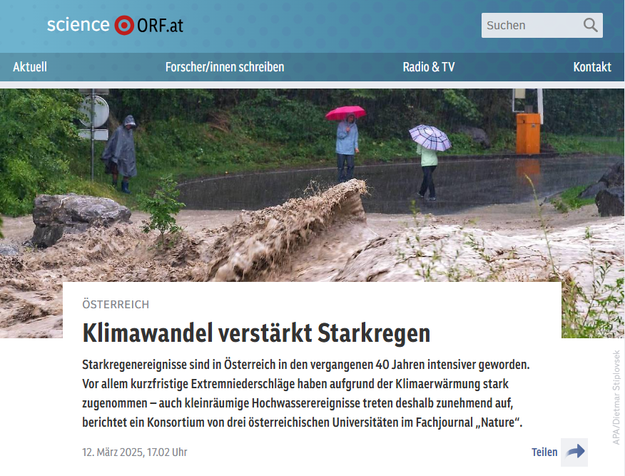
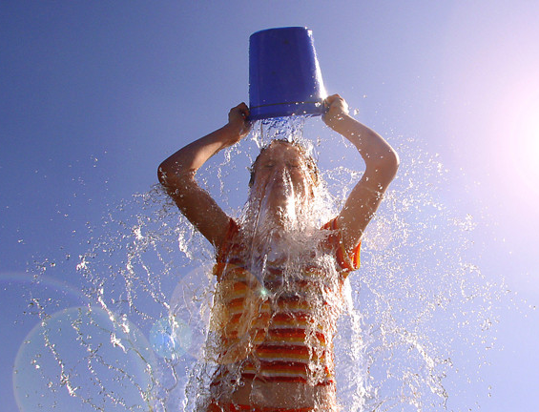
AKTUELLE HERAUSFORDERUNGEN – ZUNAHME VON STARKREGEN ungünstige Stadtklimabedingungen.
Zunahme der Gesamtregenmenge bei einem Starkregenereignis in Österreich seit 1980 etwa um 15 %
Bei einem 30-jährlichem Ereignis sind das in 90 Minuten etwa 10 Liter/m² mehr Wasser, oder je 100 m² ein Kubikmeter mehr Wasser
Quelle: GeoSphere Austria, K. Haslinger et al. 2025

Slide 8
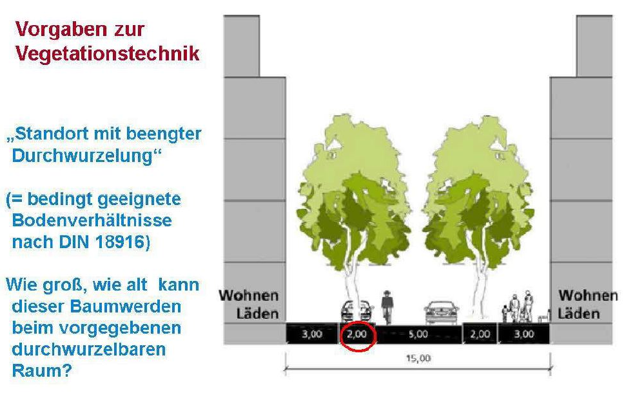
AKTUELLE HERAUSFORDERUNGEN - PLATZMANGEL stark eingeschränkter Wurzelraum.
Quelle: Stefan Schmidt 2016

Slide 9
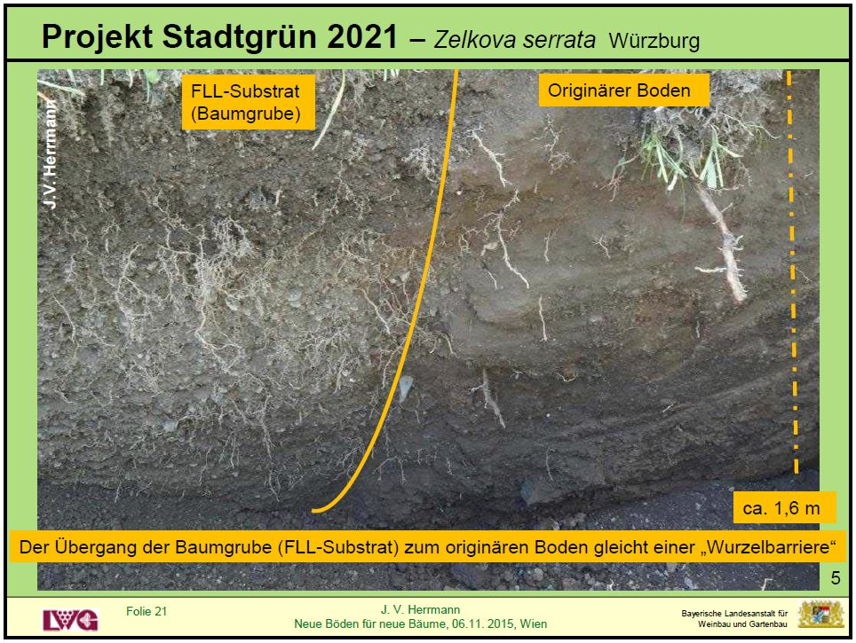
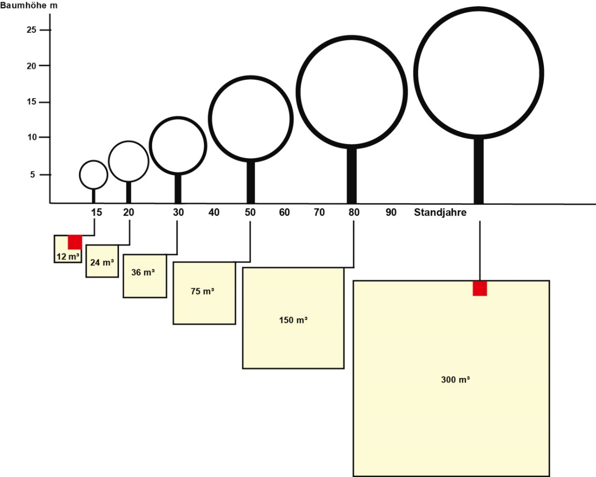
AKTUELLE HERAUSFORDERUNGEN – VERDICHTETER UNTERGRUND permanenter Mangel an Luft und Wasser.
Standardbaumscheibe
Richtwert:
Wurzelraumvolumen etwa 2/3 der Kronenprojektionsfläche.
Kreis mit 8 m Durchmesser = 50 m² Fläche → 34 m³ Wurzelraum.
Graphik: LWG Veitshöchheim 2016

Slide 10
AKTUELLE HERAUSFORDERUNGEN – BAUMARTENZUSAMMENSETZUNG IN GRAZ ungünstige Stadtklimabedingungen.

Slide 11
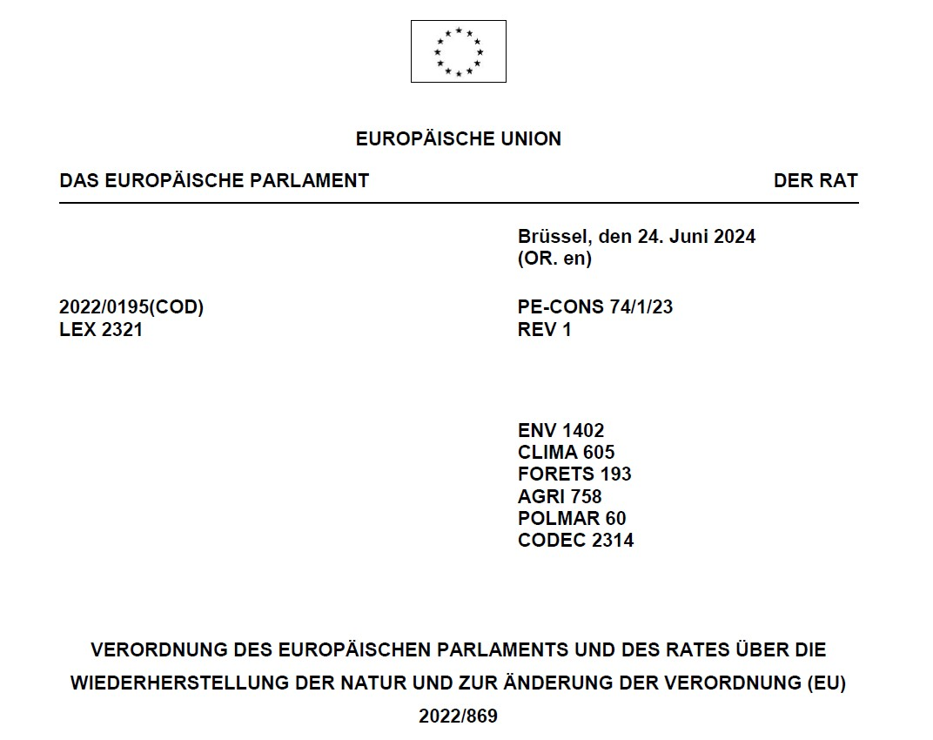
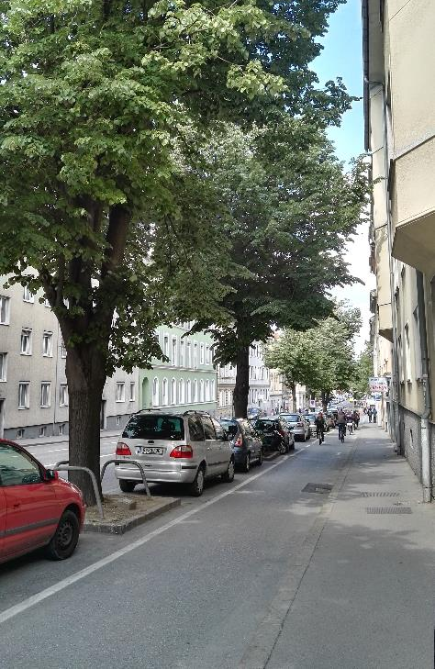
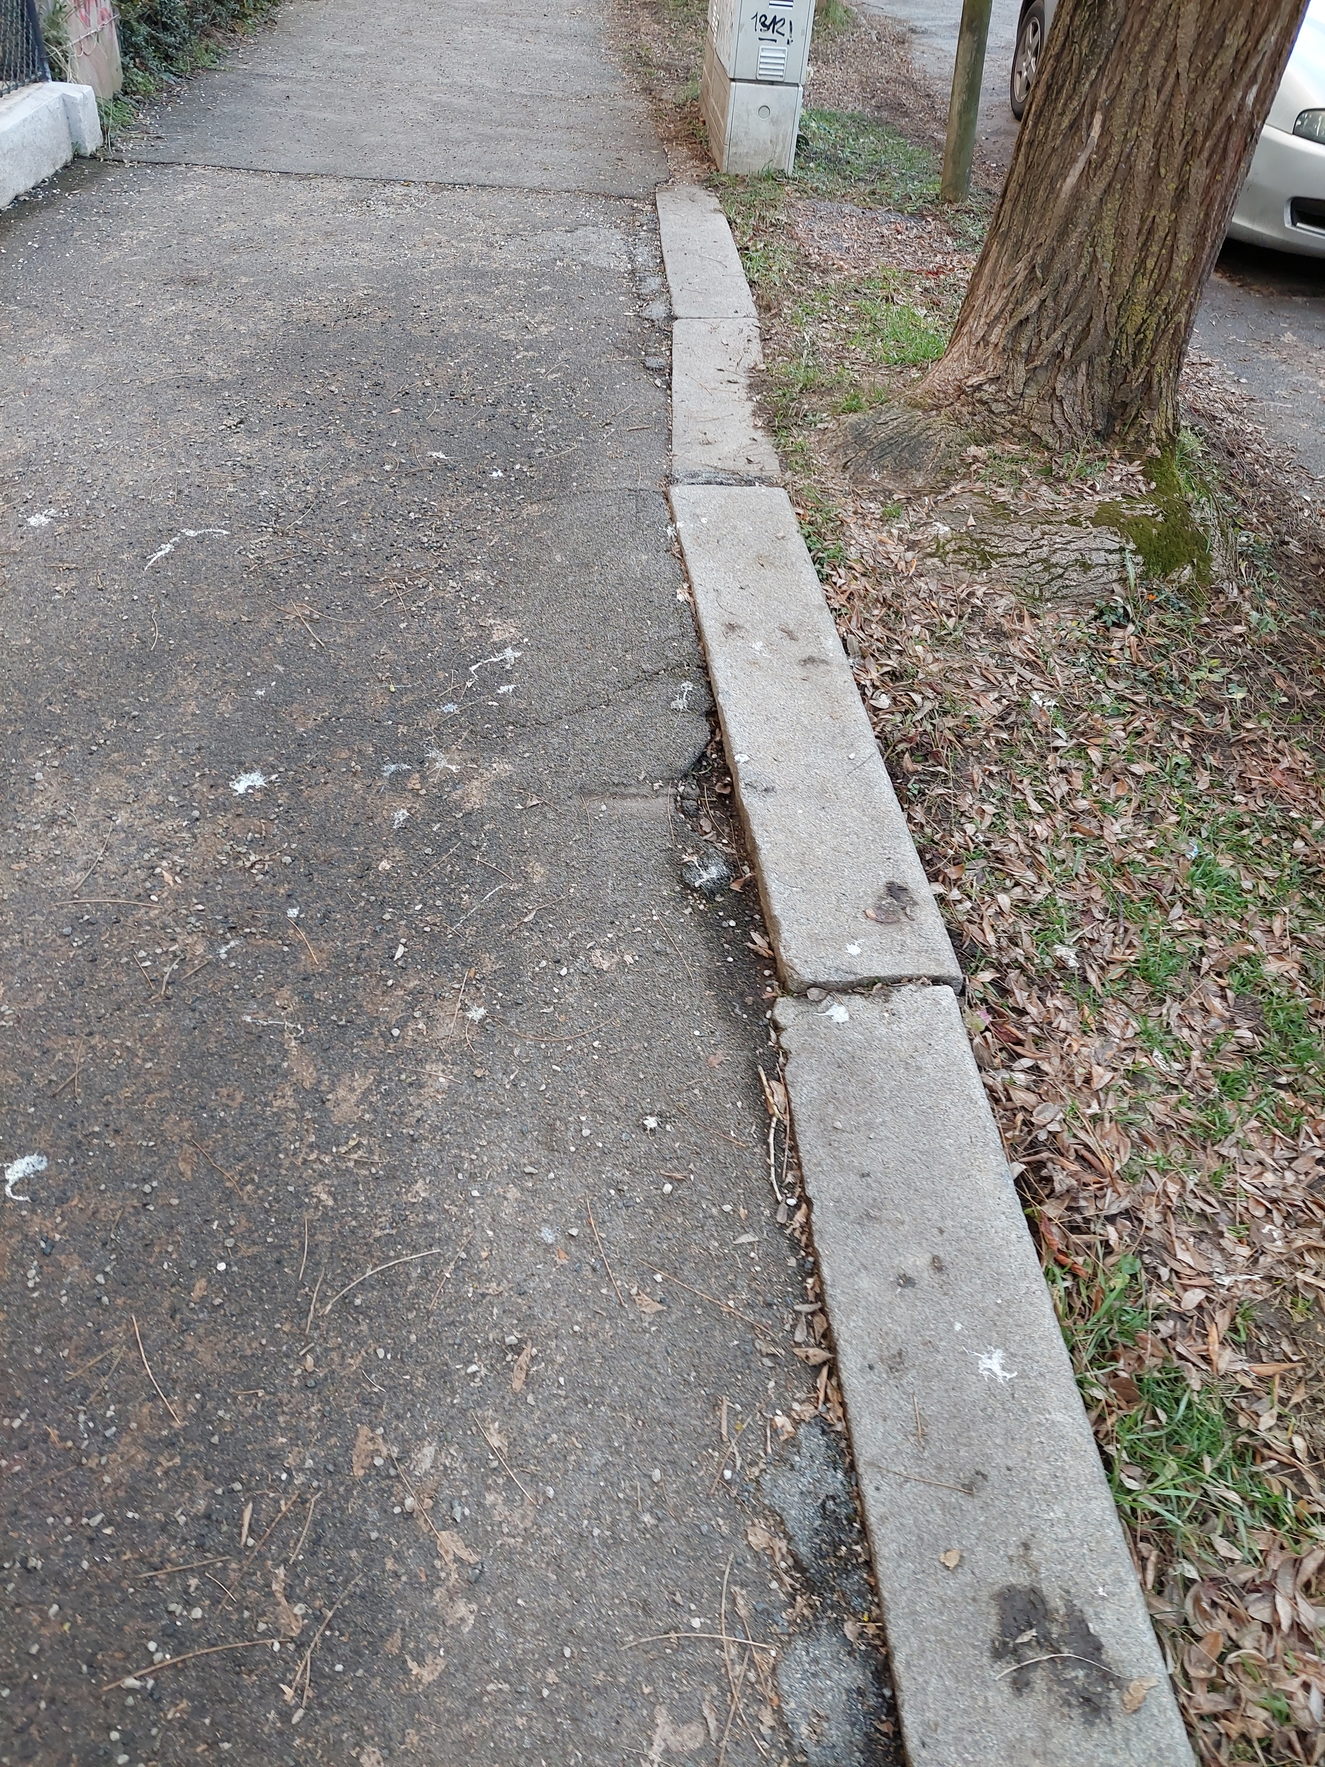
AKTUELLE HERAUSFORDERUNGEN – BAUMARTEN – UND BAUMSTANDORTUMBAU ungünstige Standortbedingungen.
Art. 8: Wiederherstellung städtischer Ökosysteme:
Kein Verlust der Grünflächen und Baumüberschirmung bis 2030
Dann steigende Baumüberschirmung im 6 Jahresintervall.
Art. 13: 3 Milliarden zusätzliche Bäume bis 2030 pflanzen

Slide 12
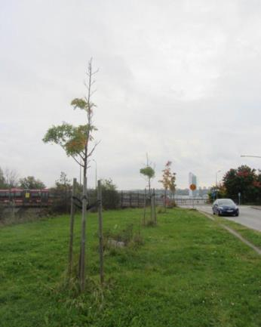
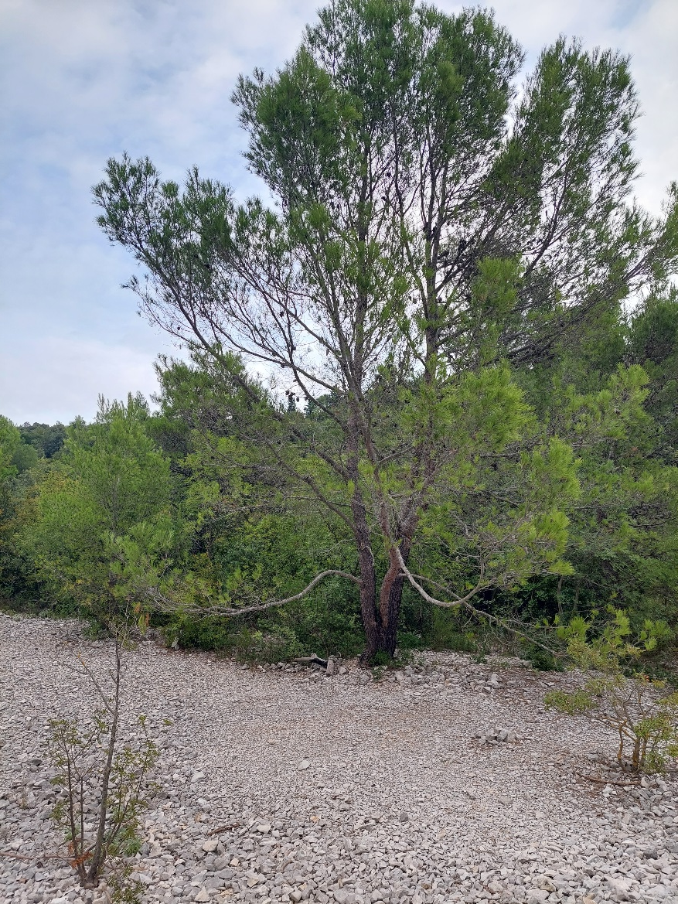
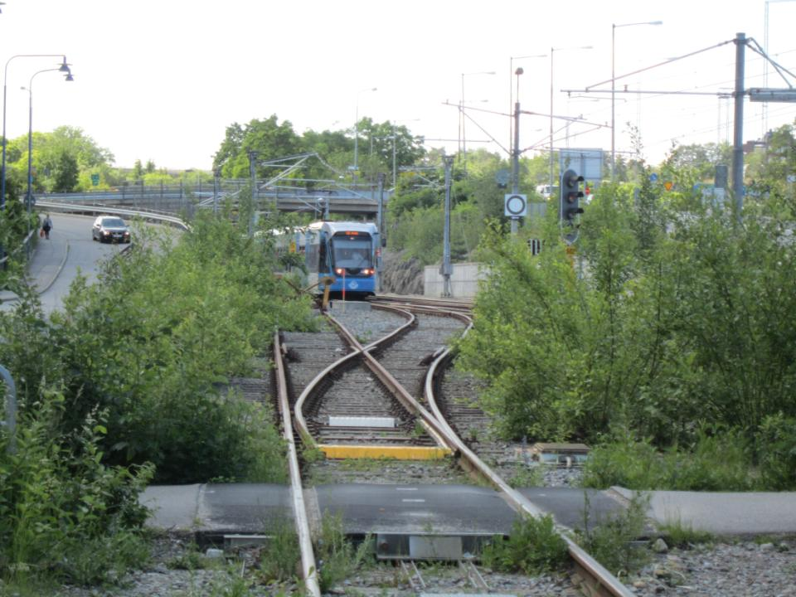
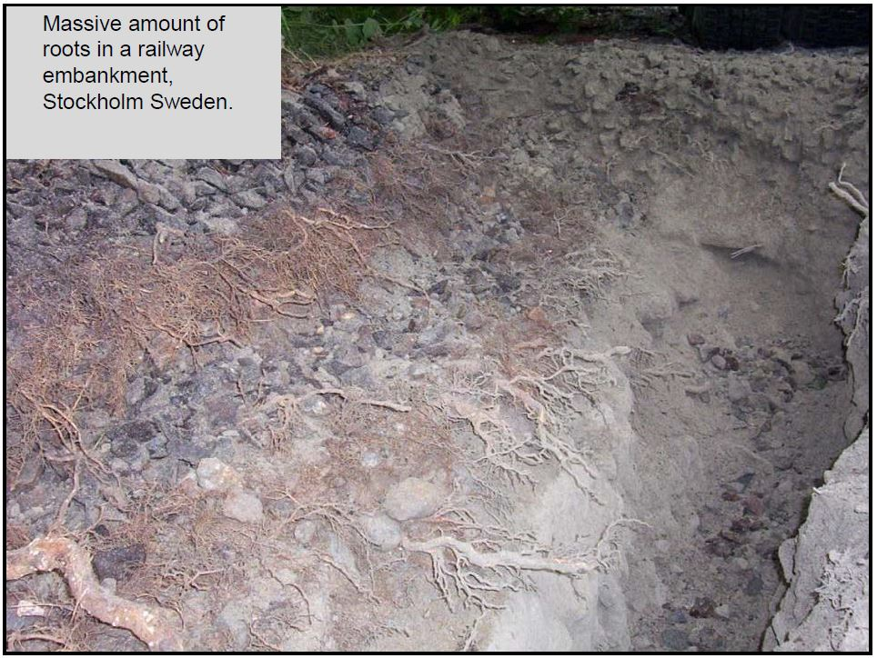
BAUMSTANDORTE IM VERGLEICH
Quelle: Stal 2016, Präsentation in Wien

Slide 13
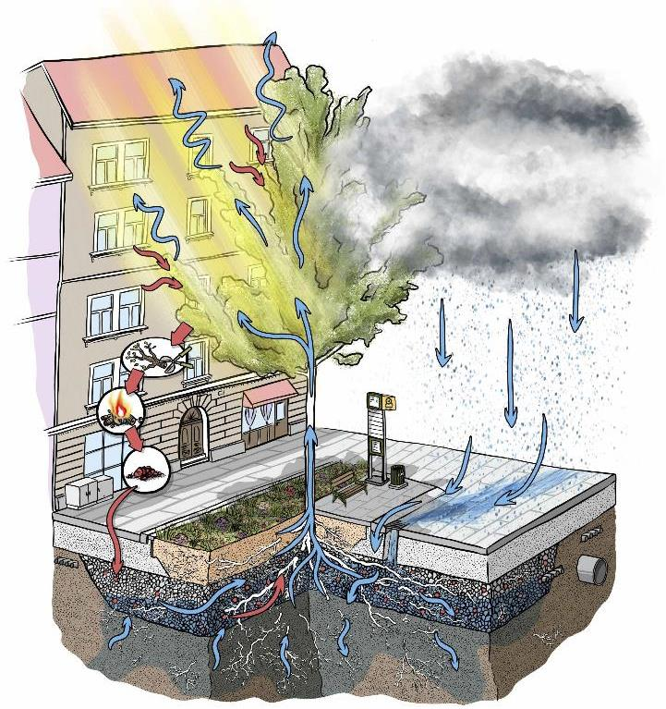
Grundsätze dieser Bauweise
Im städtischen Umfeld leiden die Pflanzen unter der Versiegelung, Verdichtung und Trockenheit.
Beim Stockholm System werden die Wurzelräume durch den Einbau von Grobsteinschlag unter befestigten Flächen erweitert. –> der Wurzelraum dadurch x-fach vergrößert
Dieses Substrat besteht lediglich aus Gesteinskörnungen, Pflanzenkohle und Kompost und ist damit dauerhaft luft- und wasserdurchlässig.
Über Einlaufschächte wird Regenwasser eingeleitet und der Gasaustausch (Wurzelatmung) dauerhaft gewährleistet.
Das heißt für den Baum…
-> mehr Bodenluft
-> mehr Bodenwasser
-> mehr Wurzelraum
Stockholm System - Schwammstadtprinzip
Quelle: Gernoth Passath/ Stadt Graz

Slide 14
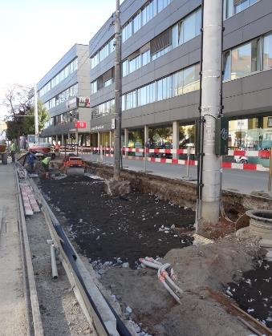
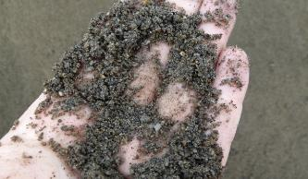
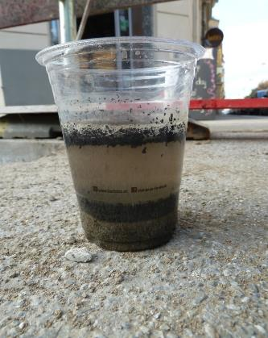
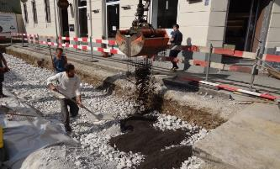
Stockholm System in der Eggenberger Allee
Substratentwicklung – DI Erwin Murer
Bundesamt für Wasserwirtschaft – Institut für Kulturtechnik und Bodenwasserhaushalt
Entwicklung eines „einschlämmbaren“ Materials mit ausreichend hoher Wasserdurchlässigkeit für Wassertransport und Gasaustausch
Versuche mit diversen Mischungen aus (lehmigem) Sand, Kompost und Pflanzenkohle
Mischung aus 4 Volumenteilen Fugensand (0,5-2mm) und 1 Teil Pflanzenkohle
Fotos Quelle: freiland Umweltconsulting GmbH

Slide 15
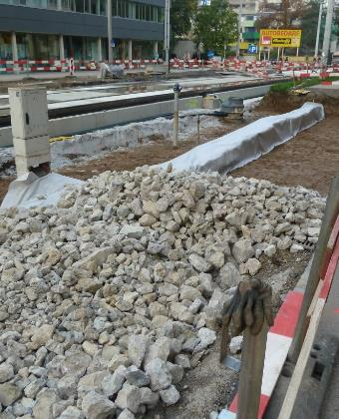
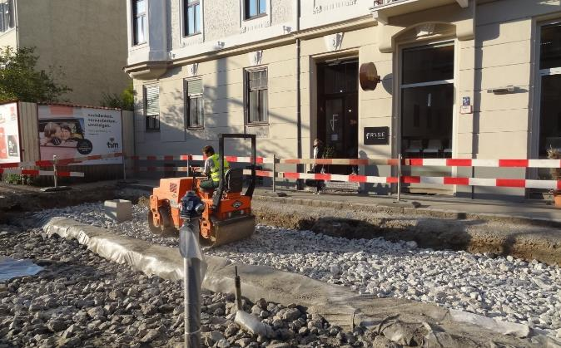
Stockholm System – Erweiterter Wurzelraum für Bäume
structural soil
Skeletterde (structural soil) = Schotter (Körnung 100-150mm)
In Schichten von 25-30 cm
Verdichten VOR Unterspülung der Erde, damit keine Erde zwischen die Steine gepresst wird
Fotos Quelle: freiland Umweltconsulting GmbH

Slide 16
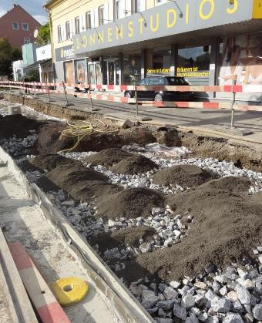
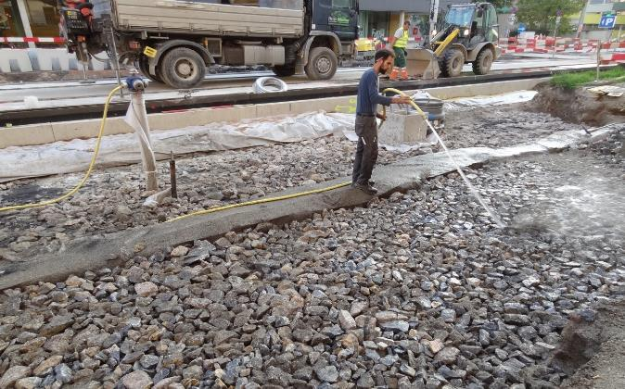
Stockholm System – Erweiterter Wurzelraum für Bäume
structural soil
Feinsubstrat auftragen (Schichtdicke max. 2-3cm)
Mit wenig Wasser etappenweise unter hohem Druck zwischen die Steine spülen
Verfüllung des Skeletts bis 2 cm unter jeweiliger Schichtoberfläche
Aufwandmenge ca. 0,25 m³ pro m³ Schotter
Fotos Quelle: freiland Umweltconsulting GmbH

Slide 17
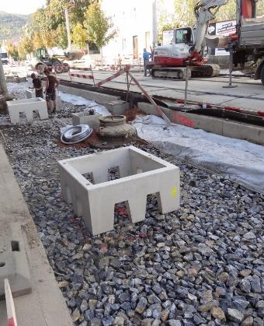
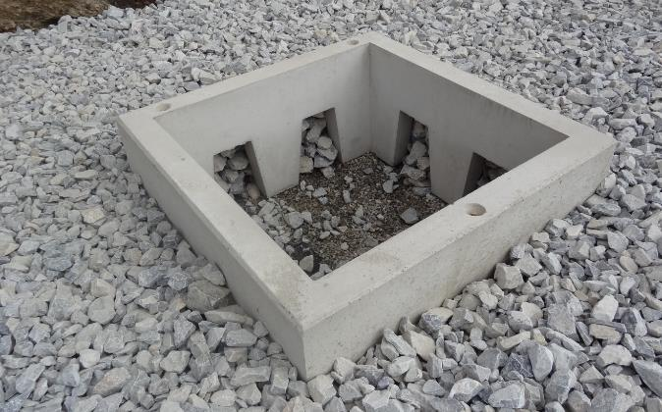
Stockholm System – Erweiterter Wurzelraum für Bäume
structural soil
Versetzen von Baumkästen – auf erster Schicht Skeletterde
Betonfertigteil (140x140x70cm) justiert auf Schotter 2-4mm
Anschließend zweite Schicht Skeletterde (structural soil)
Fotos Quelle: freiland Umweltconsulting GmbH

Slide 18
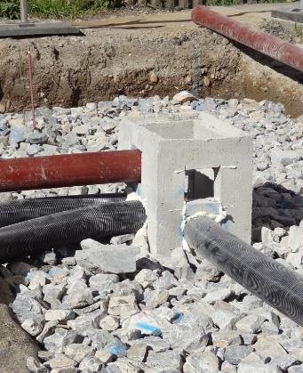
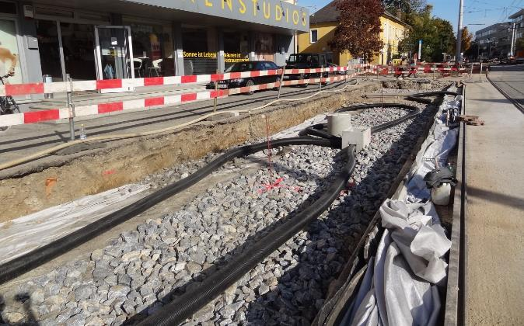
Stockholm System – Erweiterter Wurzelraum für Bäume
structural soil
Einbau von Einlaufschächten – direkt auf verdichteten Boden
Verlegung von Vollsickerrohren auf luftdurchlässiger Tragschicht
Notüberlauf zu anderer Versickerungsanlage (mind. 10cm über Teilsickerrohr)
Integrierter Schlammfang (mind. 40cm)
Fotos Quelle: freiland Umweltconsulting GmbH

Slide 19
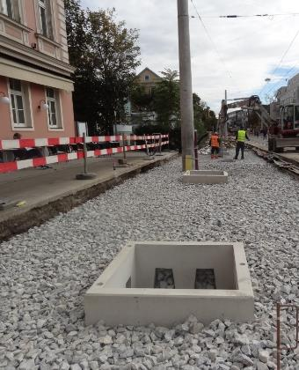
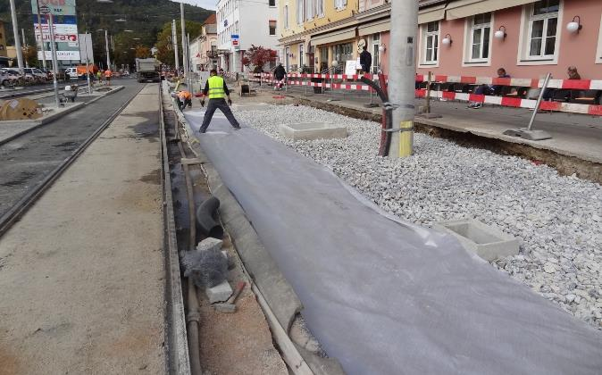
Stockholm System – Erweiterter Wurzelraum für Bäume
structural soil
Luftdurchlässige Tragschicht = Schotter (Körnung 32-63mm)
Belüftungs-/ Verteilungsschicht; Schichtdicke ca. 20cm, verdichtet
Abdecken mit Geotextil als Trennlage zum Belagsaufbau Geh-/Radweg
Fotos Quelle: freiland Umweltconsulting GmbH

Slide 20
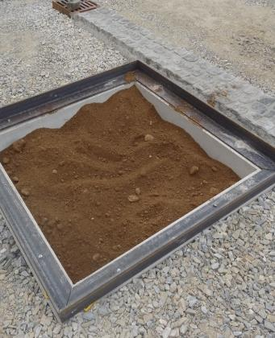
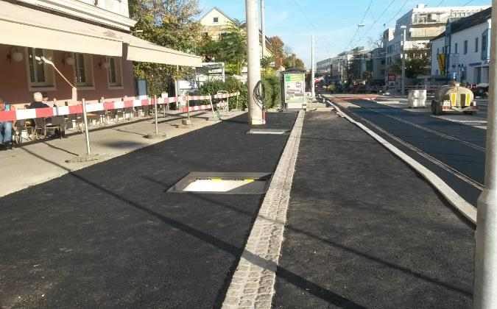
Stockholm System – Erweiterter Wurzelraum für Bäume
structural soil
Unterbau Belag/ Oberfläche
Variabel (z.B.: für Pflaster, Asphalt, Erde, etc.)
Verfüllen der Baumkästen mit Pflanzerde, Bäume pflanzen
Mineralische Mulchschicht - Splitt 4-8mm
Fotos Quelle: freiland Umweltconsulting GmbH

Slide 21
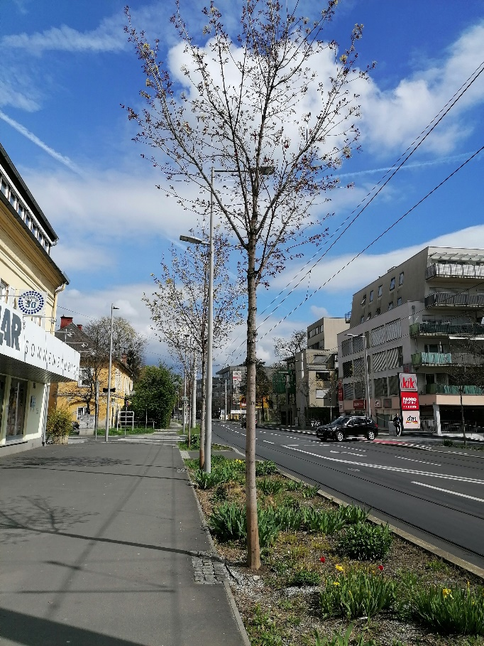
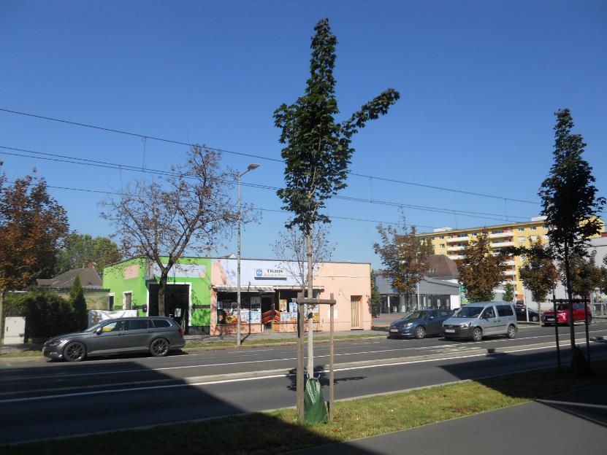
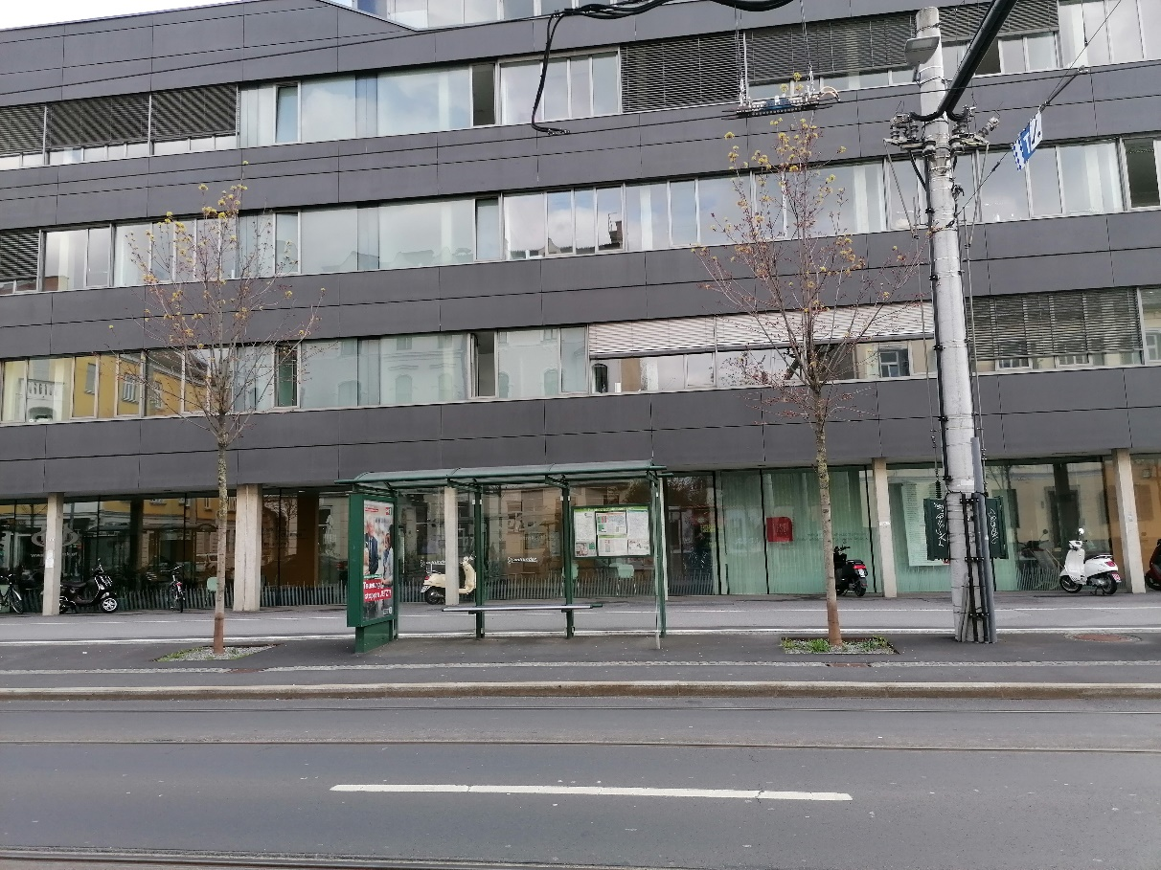
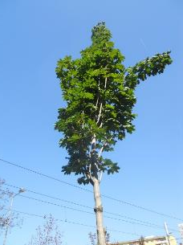
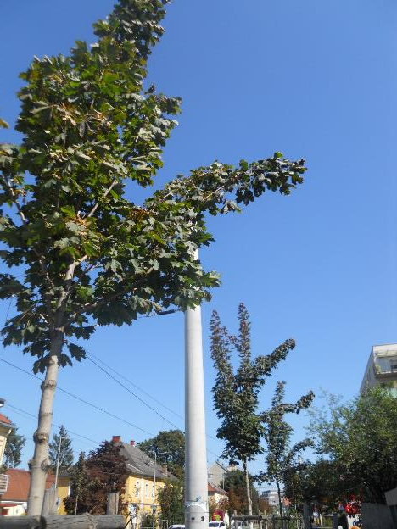
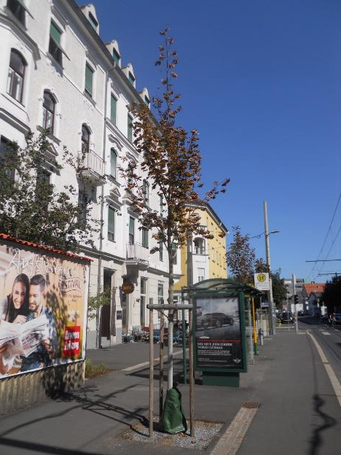
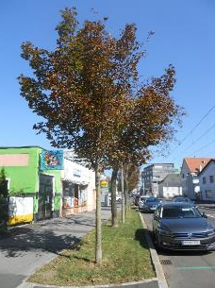
Stockholm System seit 2017 in Graz
…und die Erfolge? – Eggenberger Allee (Acer platanoides `Fairview‘, Herbst 2017)
Quelle: Bastian Rainer

Slide 22


Umsetzung Stockholm System Vorplatz Lendhotel
14 Bäume in trocken gemischtem Substrat
Etwa ¼ d. Fläche ist unterbaut und dient als Sickerkörper des gesamten Platzes

Slide 23


Umsetzung Stockholm System Vorplatz Lendhotel
Mischen Skeletterde
Schotter (Körnung 32-64mm)
Mischen mit Feinsubstrat direkt vor Ort – Verhältnis 4:1
In zwei Schichten von 25-30 cm
Fotos Quelle: freiland Umweltconsulting GmbH

Slide 24




Umsetzung Stockholm System Vorplatz Lendhotel
Bauphase
Fotos Quelle: freiland Umweltconsulting GmbH

Slide 25



Umsetzung Stockholm System Vorplatz Lendhotel
Fertigstellung
Pflanzflächen mit wassergebundener Decke bzw. mineralischer Mulchschicht
Oberfläche Platzbereich aus Ortbeton
Gesamtstärke Skeletterde ca. 60cm
Quelle: freiland Umweltconsulting GmbH

Slide 26









Stockholm System seit 2017 in Graz
…und die Erfolge? – Vorplatz Lendhotel (Gleditsia triacanthos `Skyline‘, Sommer 2018)

Slide 27







Stockholm System seit 2017 in Graz
…und die Erfolge? – Leonhardstraße (Resista Ulmen, Herbst 2018)

Slide 28






Stockholm System seit 2017 in Graz
…und die Erfolge? – Girardigasse (Styphnolobium japonicum, Sommer 2018)
Quelle: Stadt Graz Moritz Wehr/ Nana Pötsch

Slide 29


Stockholm System seit 2017 in Graz
…und die Erfolge? – Gradnerstraße (Alnus x spaethii, Herbst 2019)
Quelle: Maria Nievoll

Slide 30


Stockholm System seit 2017 in Graz
…und die Erfolge? – Münzgrabenstraße (Resista Ulme, Herbst 2021)
Quelle: Bastian Rainer

Slide 31


Stockholm System seit 2017 in Graz
…was wir daraus gelernt haben – durchlässig bis obenhin!
Quelle: Tomas Stoisser

Slide 32

Bodenverbesserung
dauerhaft und stabil
Kohlenstoffbindung
Hoffnungsträger Biokohle
Wasser-, Luft- und Nährstoffspeicherung
Notes:
Biokol är grönt
Kolprodukt av biomassa
Fantastiska egenskaper som kan
förbättra jord
ersätta ändliga material
rena vatten

Slide 33

PFLANZENKOHLE IM DETAIL
Was die Kohle alles kann….
Eigenschaften
Hochporöse Struktur - dadurch sehr große Oberfläche und außerordentliches Speichervermögen von Wasser, Luft, Nährstoffen und Mikrobiologie.
hohe Kationenaustauschkapazität
praktisch nicht abbaubar
günstiger direkter und indirekter Einfluss auf bodenphysikalische Parameter.
Quelle: Franz Zehetner, Elektronenmikroskopische Aufnahme
Herstellung
Pflanzenkohle wird unter Luftabschluss bei Temperaturen zwischen 275 °C und 1000 °C hergestellt (Pyrolyse). Es entstehen Pflanzenkohle, Synthesegas und Wärme. Die Mineralstoffe der ursprünglichen Biomasse werden in den Poren und an der Oberfläche der Pflanzenkohle gebunden.

Slide 34

 | Baumstandort mit Schwammstadt-system | Baumstandort herkömmlich mit Baumsubstrat | Substrate für Dachbegrünungen | Restliche Substrate für Stauden, Blühwiesen…
Biokohle Anteil | 8 % Vol. | 15 % Vol. | 25 % Vol. | 15 % Vol.
Gesamte Substrat-menge je Einheit | 20 m³/Baum | 12 m³/Baum | 200 l/m² (20cm Höhe) | 200 l/m² (20 cm Höhe)
CO₂ Senkenleistung je Einheit | 0,75 – 0,88 t/Baum | 0,85 – 1 t/Baum | ~ 25 kg/m² (20 cm) 100 m² -> 2,50 to | ~15 kg/m² (20 cm) 100 m² -> 1,5 to
Senkenleistungen von Biokohlesubstraten
ZUM VERGLEICH WIEN – MADRID 2.400 km
Flug (Economy): 570 kg
Auto (1. Pers.): 590 kg
Zug (Sitzplatz): 70 kg durchschnittlicher Verbrauch EU Bürger:in 8,1 to/Jahr
KOHLENSTOFFSENKENLEISTUNGEN VON BIOKOHLE
Je nach Pflanzenkohlequalität (Herstellungsverfahren und Ausgangsmaterial) und der notwendigen Energie für die Verarbeitung können unterschiedliche Kohlenstoffsenkenleistungen je Gewichtseinheit angenommen werden. Für pyrogene Kohlen bewegt sich der Wert zwischen 2,38 – 2,75 to CO_{²} je Tonne Pflanzenkohle in Trockenmasse.
Quelle oben: carbontracer.uni-graz.at; rechts: umweltbundesamt 2021; unten: https://www.european-biochar.org/de/

Slide 35

Senkenleistungen von Biokohlesubstraten

Slide 36




Umsetzung Maßnahmenprogramm Stadtbaum
Projekt: MUFUWU Leonhardgürtel
achtzigzehn
Quelle: 3zu0
Quelle: Nana Pötsch

Slide 37



MUFUWU Leonhardgürtel
Fluntungsversuche
achtzigzehn
Quelle: 3zu0
Quelle: Nana Pötsch

Slide 38



Naturnahe Regenwasserbewirtschaftung 4.0
Digitales Modell Leonhardgürtel
Notes:
Was braucht der Baum zum Leben?
Die ersten vier Faktoren sind im städtischen Umfeld im Vergleich zum natürlichen Lebensraum des Baumes sehr verändert bis gar nicht vorhanden. Aus den Faktoren ergeben sich die einzelnen Maßnahmen des Programms zum Grazer Stadtbaum 2020-2022. Alle beschriebenen Maßnahmen lassen sich mindestens einem Faktor zuordnen.

Slide 39


Welchen Einfluss hat ein jahrzehntelanger Partikeleintrag auf die hydrologische Funktionalität des Struktursubstrats?
Fokus auf ges. Durchlässigkeit
  Simulation von in Summe 45 Jahren Partikeleintrag bei Flächenverhältnis 10:1 (Straße zu Substrat)
  Grundlage: ÖNORM B 2506-3: aus Literatur abgeleiteter Richtwert von 90 mg Partikel je Liter Straßenabfluss
Großlysimeterversuch im Labor
Quelle: Bundesamt für Wasserwirtschaft

Slide 40
Hauptversuch
Zusatzversuch
Unterer Grenzwert lt. FLL: 5,0* 10⁻⁶ m/s
Großlysimeterversuch im Labor
Quelle: Bundesamt für Wasserwirtschaft

Slide 41

Großlysimeterversuch im Labor
Hauptversuch
Quelle: Bundesamt für Wasserwirtschaft
Zusatzversuch

Slide 42


Filterleistung der Pflanzenkohlesubstrate
Quelle: Bundesamt für Wasserwirtschaft

Slide 43



Baum herkömlich
Baum unterirdisch erweitert
vs.
Zum Thema kosten….
6,5 m³ Pflanzenkohle-Baumsubstrat à € 250,-
Baukosten mit 3-jähriger Pflege € 3.500,-
Keine zusätzliche Einleitung von Wasser
5 % Ausfälle in den ersten 15 Jahren
20 m³ Pflanzenkohle-Struktursubstr. à € 250,-
Baukosten mit 3-jähriger Pflege € 12.000,-
Jahresniederschlag 800 mm
30 m² Beitragsfläche
2 % Ausfälle in den ersten 15 Jahren
Quelle: Urban-Tree-Calculator trivien.tech

Slide 44

Projektstart: 2.Quartal 2023
Planungsbüro: DnD Landschaftsplanung Wien
Begleitung: Radl, Stoisser, Rainer
Vorläufiges Ergebnis: 2024
Evaluierung über das gesamte Jahr 2024
Finales Ergebnis und Upgrade: Anfang 2025
Projektziele
Stärkung der grünen und blauen Infrastruktur im städtischen Umfeld
Beitrag zur Erhöhung der städtischen Biodiversität
Effizientere Arbeitsabläufe in Planung, Pflege und Erhaltung
Standard-Regelblätter und Leistungsbuch für das Haus Graz bei Grünraumrelevanten Projekten als Zusatz zu den gültigen Richtlinien und NORMEN in anschaulicher und konzentrierter Form
Vorgabe für interne Planungen und externe Planungsbüros
Definition von Abnahmekriterien in einer Baubeschreibung bei jeder Umsetzung
Aufbau eines entsprechenden Pflegemanagements in Kooperation mit der Holding Stadtraum/Grünraum (Fachpersonal, SLA,….) entsprechend den neuen Standards

Slide 45

Aufbau und Inhalt

Slide 46

Varianten für Baum in befestigter Fläche

Slide 47

Planung des unterirdischen Wurzelraums
achtzigzehn
Quelle: 3zu0
Quelle: Nana Pötsch

Slide 48

Baum in befestigter Baumscheibe

Slide 49



Slide 50


Slide 51


Slide 52


Slide 53


Slide 54


Slide 55


Slide 56


Slide 57


Slide 58


Slide 59

Wieviel Kronenvolumen wird an der Oberfläche angestrebt?
Wie ist die Umgebung um den Baum? Können unterirdische Erweiterungen Grünflächen erschließen?
WICHTIG für die PLANUNG - ALLGEMEIN
In welcher Menge und wie belastet steht Niederschlagswasser zur Verfügung? Wie kann es eingeleitet werden?
Durchlässigkeiten im Untergrund und seitlich im richtigen Verhältnis
Quelle: freiland Umweltconsulting GmbH

Slide 60

ZUSAMMENFASSUNG UND TIPPS
Soviel entsiegeln wie nur möglich
Substratwahl – dauerhafte Durchlässigkeit muss unbedingt gewährleistet sein, das beginnt bei der Gestaltung und Bepflanzung der Oberfläche - Schotterrasen und Extensive Blühwiesen.
Wieviel Regenwasser kann zum Baumstandort geleitet und darin versickert werden?
Unbedingt klimafitte Baumarten wählen
Umsetzung intensiv begleiten
Laufendes Monitoring und Evaluierung bereits umgesetzter Standorte
Öffentlichkeitsarbeit und Kommunikation
ZUSAMMENFASSUNG und TIPPS
Quelle: Gernoth Passath/ Stadt Graz

Slide 61


Danke und
auf Wiedersehen!
DI Tomas Stoisser
Abteilung Grünraum und Gewässer
Stadt Graz
tomas.stoisser@stadt.graz.at
+43 664 60 872 – 4023
Alle nicht extra gekennzeichneten Bilder, Tabellen und Grafiken
Quelle: Tomas Stoisser
iStock © breath10

Slide 62










Rechtliche Grundlagen
Wasserrechtliche Genehmigung
Einleitung in bzw. Anschluss an Niederschlagswasserbewirtschaftungsanlagen
…
Umsetzungshinweise für Graz
Mögliche Standorte
Standortbezogenen Bauweisen
Überlauf / Drainage / Versickerung
…
Wasserwirtschaftliche Grundlagen
Retentionswirkung
Hydraulische Belastung
Stoffliche Belastung
Reinigungsleistung
MUFUWU Stadtbaum
Entwicklung und Evaluierung von multifunktionalen Stadtbaumstandorten in Bestandsstraßen
Entwicklung + Erprobung vegetations- und bautechnischer Verfahren zu Unterbausubstrate in bestehende Straßenräume einschließlich der erzielten mikroklimatischen Effekte
Messung und Nachweis der pflanzenphysiologischen, siedlungswasserbaulichen und stadtklimatischen Wirksamkeit des erweiterten Wurzelraums
Verfahren zur Mitigation von Salzeinträgen in den Untergrund
Verfahren zur Sicherung von Retention an Straßengefällen
Handlungsanweisung NWB für Graz mit besonderer Berücksichtigung des Baums
Auswahl Substratmischungen
Standortbezogen
Pflanzenwachstum
Retention
Reinigungsleistung
Wechselwirkungen und Auswirkungen
Niederschlagswasserbewirtschaftung
Kanal
Abwasserreinigungsanlage
Erproben von Substratmischungen
Wasserrückhalt
Pflanzlicher Lebensraum
Reinigungsleistung
Potenziale der Schwammstadt für Stadtbäume
Zusätzliches Monitoringprogramm zu MUFUWU Stadtbaum zur Gewinnung zusätzlicher Daten für
Ökosystemdienstleistungen der Schwammstadtbäume
Einleitung von Dachwässern in die Schwammstadt
Wechselwirkungen und Auswirkungen
Benachbarte Infrastruktur
Leitungsbezogener Infrastruktur
Straßenkörper
Fundamente und Keller
Wurzelraum
Bestandsanierung Baumstandorte
trockener Baumstandort
…
Notes:
Was braucht der Baum zum Leben?
Die ersten vier Faktoren sind im städtischen Umfeld im Vergleich zum natürlichen Lebensraum des Baumes sehr verändert bis gar nicht vorhanden. Aus den Faktoren ergeben sich die einzelnen Maßnahmen des Programms zum Grazer Stadtbaum 2020-2022. Alle beschriebenen Maßnahmen lassen sich mindestens einem Faktor zuordnen.

